Slide 1


TRƯỜNG TIỂU HỌC NGỌC LÂM
TẬP ĐỌC LỚP 5A2
Những người bạn tốt
( trang 64)
Giáo viên: Trần Thị Thu Hương

Slide 2


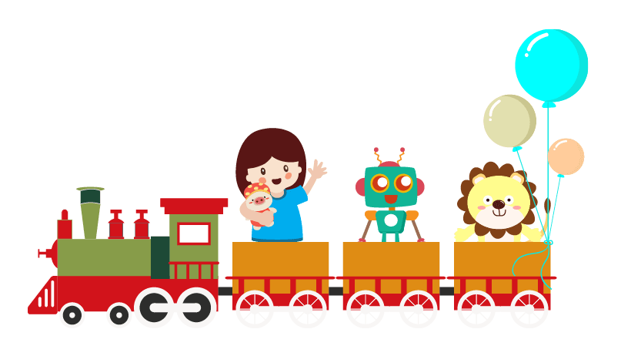
KHỞI ĐỘNG

Slide 3


Tác phẩm của tên Si- le và tên phát xít
Đọc đoạn 1, 2 và trả lời câu hỏi sau:
Tập đọc
NHỮNG NGƯỜI BẠN TỐT
1) Vì sao tên sĩ quan Đức có thái độ bực tức với ông cụ người Pháp?
Notes:
? Câu hỏi phụ ( Tùy chọn)
Em có những câu chuyện nào về loài cá heo, hãy chia sẻ với các bạn trong lớp

Slide 4
Tác phẩm của tên Si- le và tên phát xít
Đọc đoạn 3 và trả lời câu hỏi sau:
Tập đọc
NHỮNG NGƯỜI BẠN TỐT
- Em hiểu thái độ của ông cụ đối với người Đức và tiếng Đức như thế nào?
Notes:
? Câu hỏi phụ ( Tùy chọn)
Em có những câu chuyện nào về loài cá heo, hãy chia sẻ với các bạn trong lớp

Slide 5
KHÁM PHÁ

Slide 6
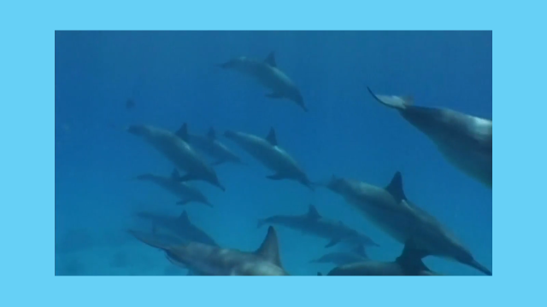

Slide 7
Tập đọc
Những người bạn tốt
Notes:
GV vào bài: Hôm nay cô cùng các con sẽ được tìm hiểu về các bạn cá heo đáng yêu qua bài tập đọc Những người bạn tốt để khám phá xem điều gì đặc biệt xoay nhân vật dễ thương này nhé!

Slide 8
Đoạn 1
Đoạn 2
Đoạn 3
Đoạn 4
PHÂN ĐOẠN
Từ đầu đến “…trở về đất liền”.
Tiếp đến “… giam ông lại”.
Tiếp đến “… cho A-ri-ôn”.
Còn lại
Notes:
Chốt slide chia đoạn

Slide 9

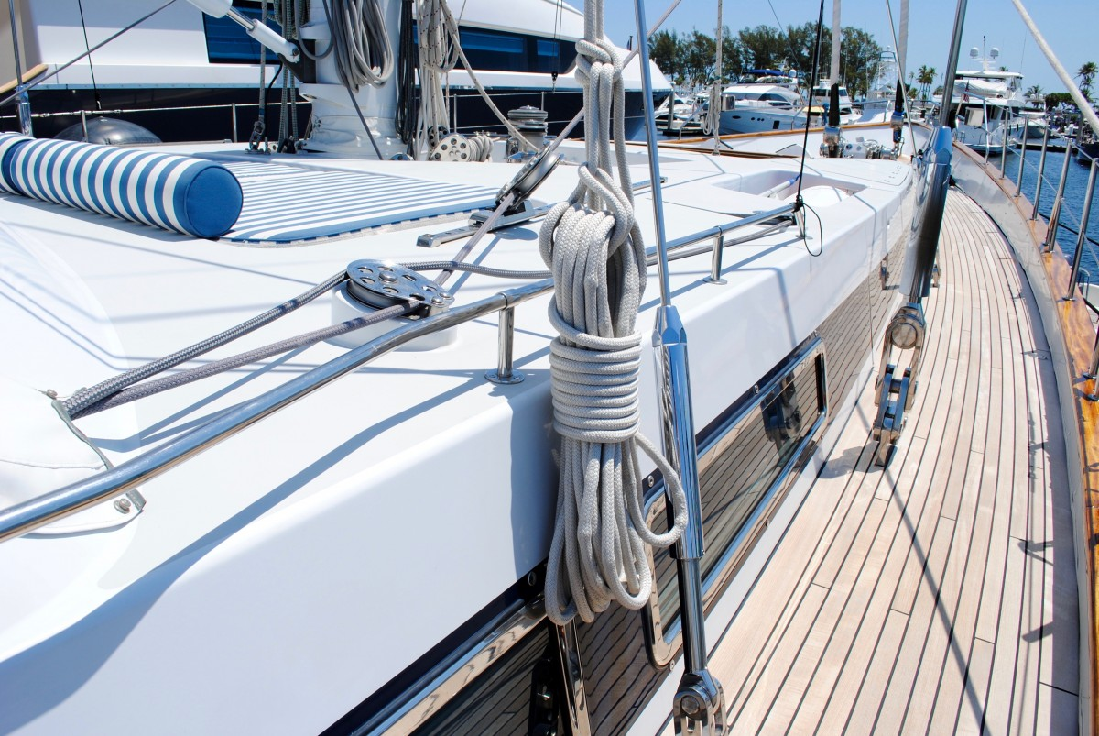
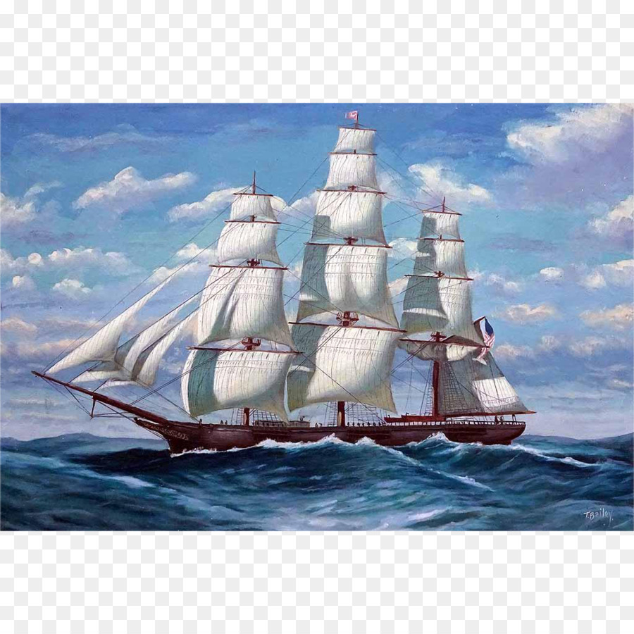
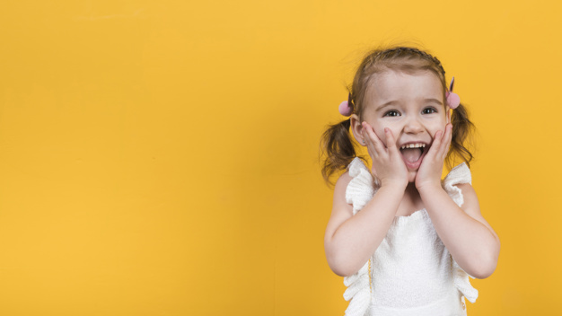
Giải thích từ
Dong buồm
Boong tàu
Sửng sốt: ngạc nhiên cao độ
Hành trình: chuyến đi xa, dài ngày
Notes:
Nhóm cho thành viên lên giải nghĩa từ

Slide 10

Tập đọc
NHỮNG NGƯỜI BẠN TỐT
1. Vì sao nghệ sĩ A – ri – ôn phải nhảy xuống biển?
Vì thủy thủ đòi giết ông và ông không muốn chết trong tay bọn thủy thủ.
Thể hiện sự tham lam của những thủy thủ trên thuyền.
Notes:
Hướng dẫn hs lưu ý đọc đoạn 1.
Ý 1: Thể hiện sự tham lam, đáng chê trách của những con người trên thuyền.

Slide 11
Tập đọc
NHỮNG NGƯỜI BẠN TỐT
2. Điều kì lạ gì đã xảy ra khi nghệ sĩ cất tiếng hát giã
biệt cuộc đời?
Những con cá heo bơi đến say sưa thưởng thức giọng hát của A – ri – ôn, đã cứu và đưa ông về đất liền.
Cá heo là loài vật biết thưởng thức nghệ thuật và giúp đỡ người gặp nạn.
Notes:
Hướng dẫn hs lưu ý đọc đoạn 1.
Ý 12. Điều kì lạ gì đã xảy ra khi nghệ sĩ cất tiếng hát giã biệt cuộc đời?
: Thể hiện sự tham lam, đáng chê trách của những con người trên thuyền.

Slide 12
Tập đọc
NHỮNG NGƯỜI BẠN TỐT
3. Qua câu chuyện, em thấy cá heo đáng yêu, đáng quý ở điểm nào?
Cá heo là con vật thông minh tình nghĩa, chúng biết thưởng thức tiếng hát của nghệ sĩ, biết cứu giúp khi người gặp nạn.
Notes:
Hướng dẫn hs lưu ý đọc đoạn 1.
Ý 1: Thể hiện sự tham lam, đáng chê trách của những con người trên thuyền.

Slide 13
Tập đọc
NHỮNG NGƯỜI BẠN TỐT
4. Em có suy nghĩ gì về cách đối xử của đám thủy thủ và của đàn cá heo đối với nghệ sĩ A - ri – ôn?
Đám thuỷ thủ là người những tham lam, độc ác, không có tính người. Đàn cá heo là loài vật nhưng thông minh, tốt bụng, biết giúp người hoạn nạn.
Notes:
Hướng dẫn hs lưu ý đọc đoạn 1.
Ý 1: Thể hiện sự tham lam, đáng chê trách của những con người trên thuyền.

Slide 14
Tập đọc
NHỮNG NGƯỜI BẠN TỐT
5. Câu chuyện Những người bạn tốt nói với ta điều gì?
Các con vật cũng là những người bạn tốt nếu chúng ta biết yêu quý chúng.
Notes:
Hướng dẫn hs lưu ý đọc đoạn 1.
Ý 1: Thể hiện sự tham lam, đáng chê trách của những con người trên thuyền.

Slide 15
Tập đọc
NHỮNG NGƯỜI BẠN TỐT
Nội dung
Câu chuyện ca ngợi sự thông minh, tình cảm gắn bó đáng quý của loài cá heo đối với con người.
Tập đọc
NHỮNG NGƯỜI BẠN TỐT
Notes:
? Câu hỏi phụ ( Tùy chọn)
Em có những câu chuyện nào về loài cá heo, hãy chia sẻ với các bạn trong lớp

Slide 16


VIẾT VỞ
Thứ hai ngày 18 tháng 10 năm 2021
Tập đọc
Những người bạn tốt
Nội dung : Câu chuyện ca ngợi sự thông minh, tình cảm gắn bó đáng quý của loài cá heo đối với con người.

Slide 17
Tập đọc
NHỮNG NGƯỜI BẠN TỐT
Ngoài câu chuyện trên, em còn biết những chuyện thú vị nào về cá heo ?
Tập đọc
NHỮNG NGƯỜI BẠN TỐT
Notes:
? Câu hỏi phụ ( Tùy chọn)
Em có những câu chuyện nào về loài cá heo, hãy chia sẻ với các bạn trong lớp

Slide 18
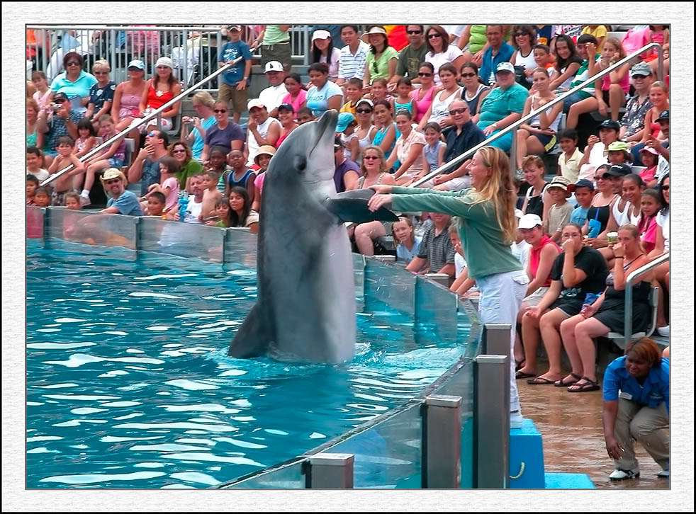
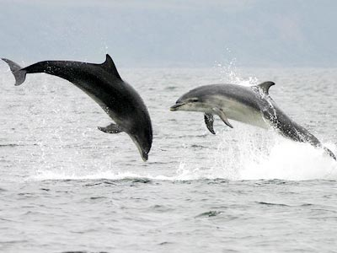
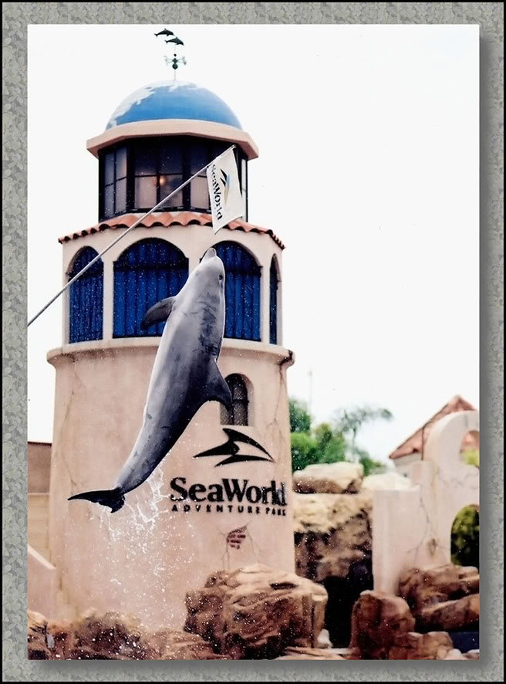
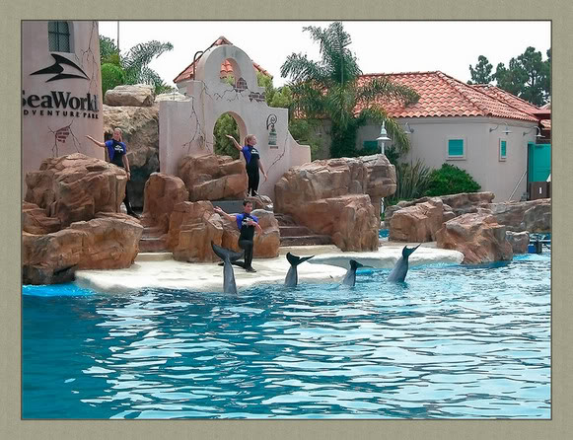

Slide 19
Luyện đọc diễn cảm

Slide 20
Tập đọc
NHỮNG NGƯỜI BẠN TỐT
Nhưng những tên cướp đã nhầm. Khi tiếng
đàn, tiếng hát của A - ri - ôn vang lên, có một đàn cá heo đã bơi đến vây quanh tàu, say sưa thưởng thức tiếng hát của nghệ sĩ tài ba. Bầy cá heo đã cứu A - ri - ôn. Chúng đưa ông trở về đất liền nhanh hơn cả tàu của bọn cướp. A - ri - ôn tâu với vua toàn bộ sự việc
nhưng nhà vua không tin, sai giam ông lại.
Tập đọc
NHỮNG NGƯỜI BẠN TỐT
Notes:
? Câu hỏi phụ ( Tùy chọn)
Em có những câu chuyện nào về loài cá heo, hãy chia sẻ với các bạn trong lớp

Slide 21
LUYỆN NÓI
Chủ đề: Thích nghi mùa Covid

Slide 22


Trình bày ý kiến, quan điểm
Đại dịch Covid đã tác động, ảnh hưởng tới Việt Nam như thế nào?
Gợi ý:
Dịch diễn ra từ bao giờ? Những tác động về mặt xã hội , kinh tế, sức khỏe và cuộc sống con người của Covid tới nước ta?

Slide 23
Đại dịch Covid đã tác động, ảnh hưởng tới Việt Nam như thế nào?
Suy thoái kinh tế, sụt giảm nghiêm trọng vị thế, hoạt động sản xuất ngừng trệ
Bất bình đẳng trong xã hội, giảm thu nhập, mất việc làm, tăng tỉ lệ nghèo & cận nghèo.
Nguy hiểm tính mạng, sức khỏe con người vì tốc độ lây lan, biến đổi nhanh chóng của virus
Áp lực nặng nề đến các cơ sở, đội ngũ y tế
Trường, xí nghiệp đóng cửa, học sinh nghỉ học
Mất trật tự, rối loạn an ninh, sinh hoạt, cuộc sống hàng ngày
Stress, sang chấn tâm lí

Slide 24
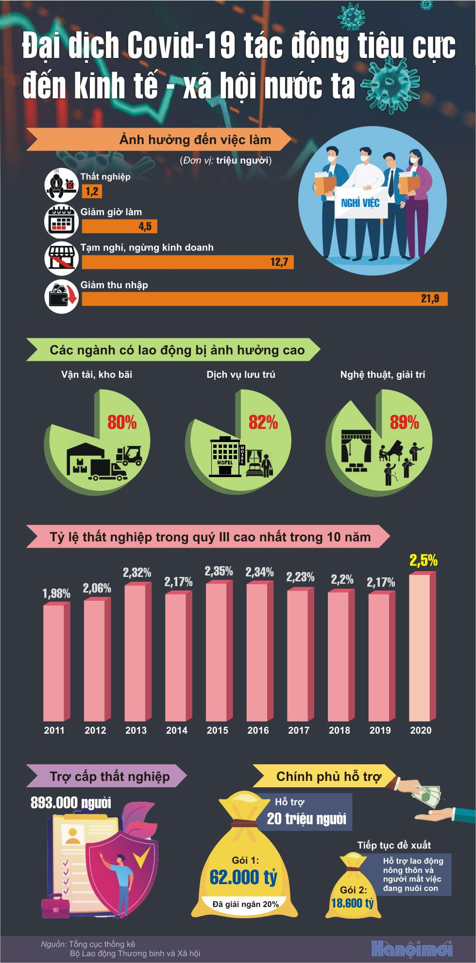
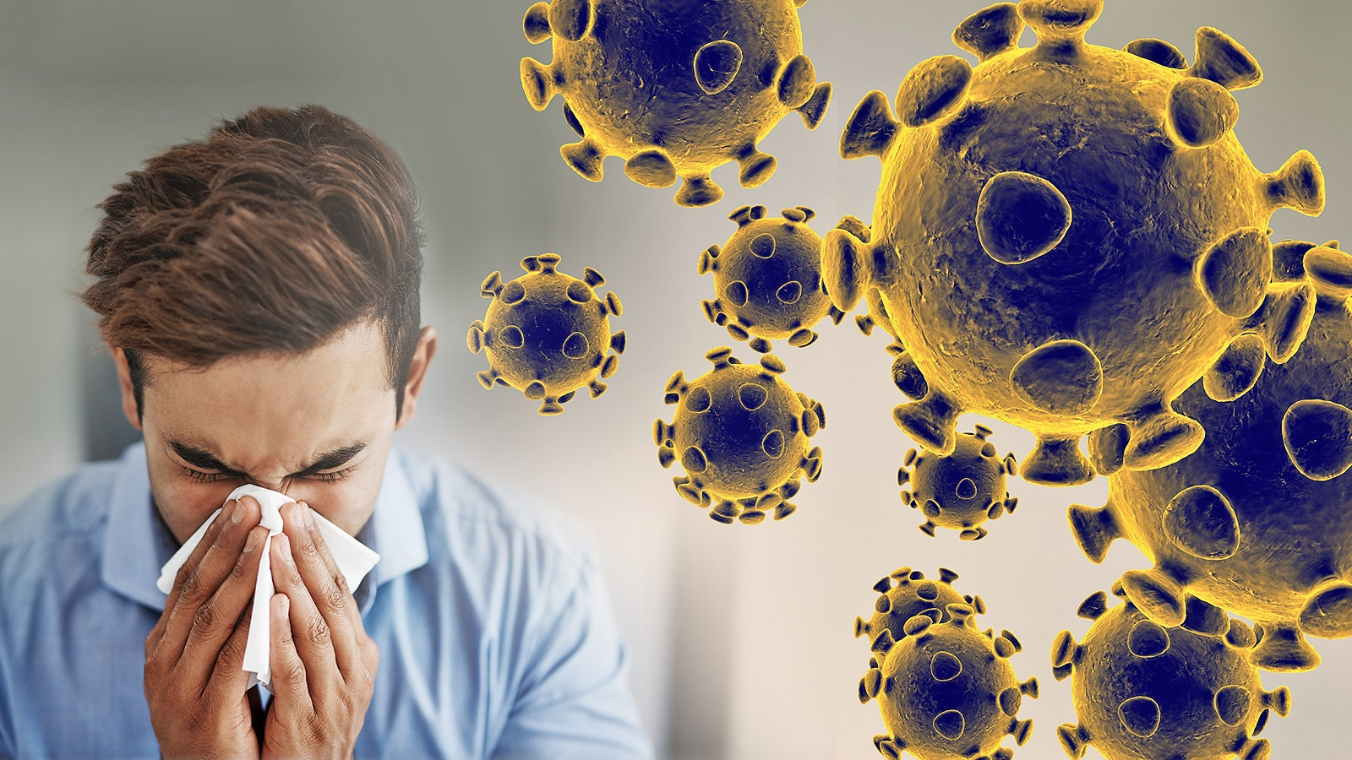
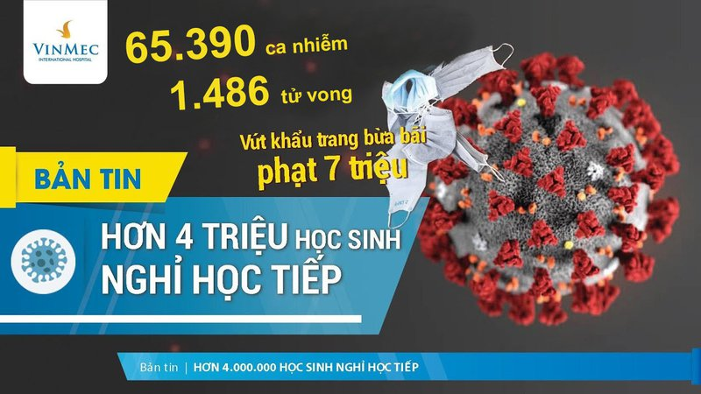

Slide 25

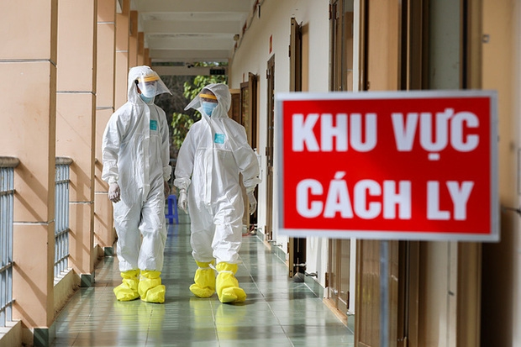
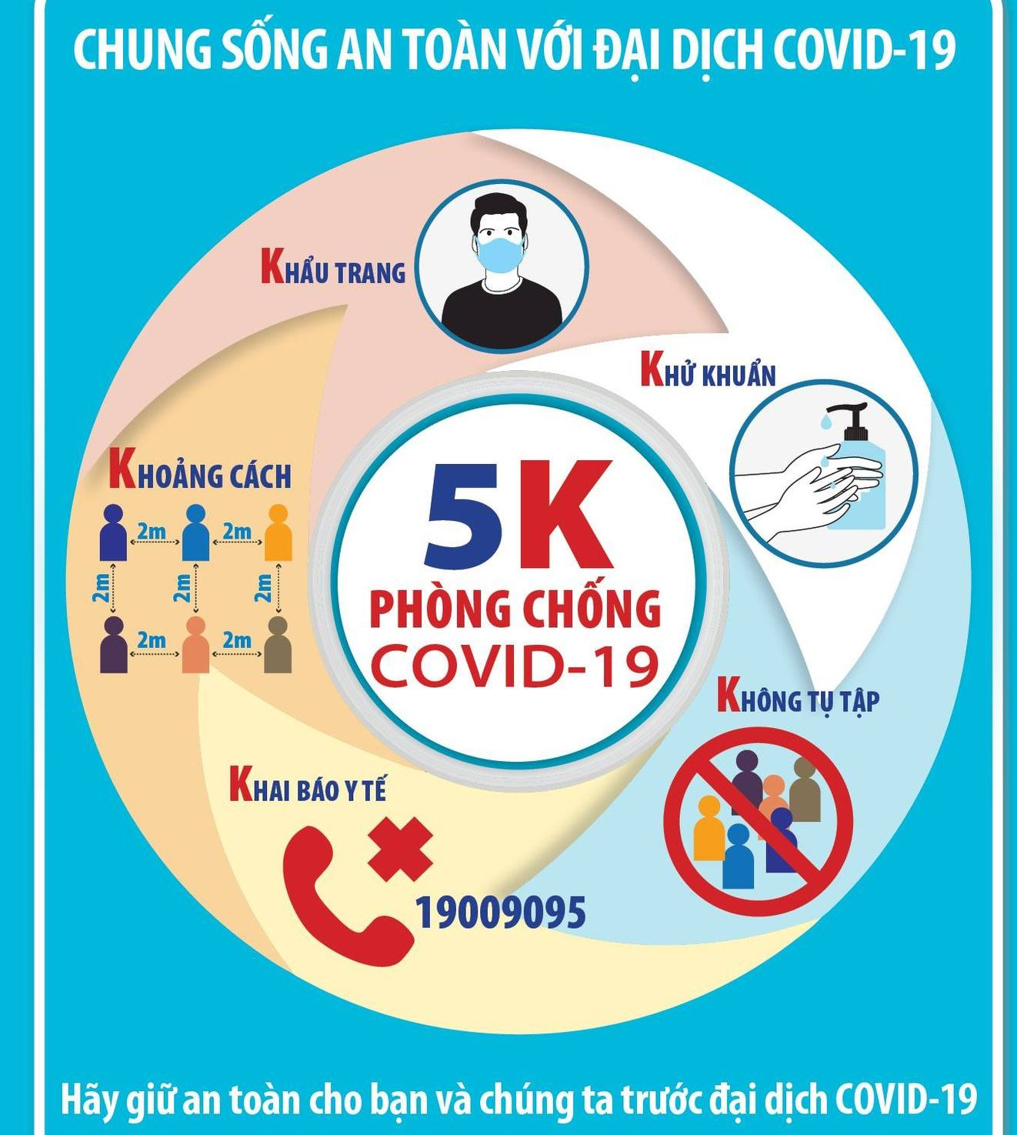
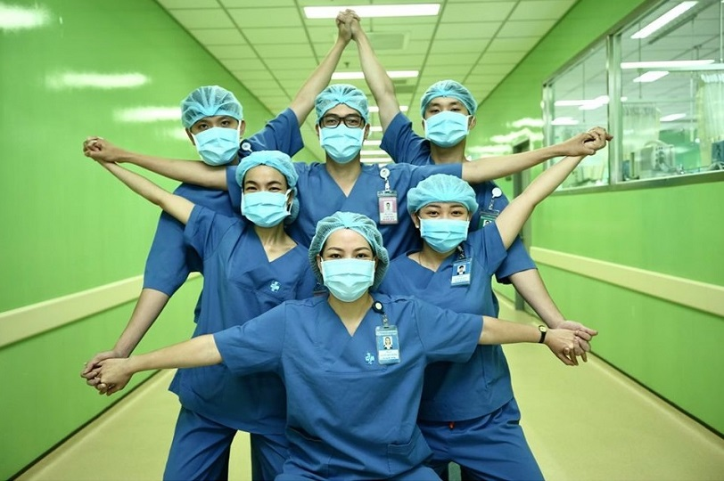

Hãy chia sẻ với bạn về những thay đổi cũng như sự thích nghi của mình trong mùa dịch.

Slide 26
Mở đầu+ lời chào
Mong muốn/ điều muốn chia sẻ với bạn + lời cám ơn, tạm biệt!
Thuyết trình
Thích nghi mùa Covid
( Gửi thư bạn phương xa)
Tình hình, thông tin dịch bệnh Covid tại Việt Nam hiện nay?
Con tự thấy bản thân mình đã có những thay đổi tích cực hơn so với trước đây?
Con đã làm những gì để tập thích nghi được với những điều đó ?
Cuộc sống cũng như việc học tập của con đã thay đổi như thế nào?
Gửi cô nội dung bài nói và tập kĩ lưỡng để thể hiện tốt trong clip lần này nhé!

Slide 27
BẮT TAY CHUẨN BỊ NỘI DUNG BÀI NÓI THÔI!

